Slide 1
Turffle
代币发行& ERC 20
对一下上次的作业
补充一些高级的议题
（之后会单独存放文件夹）
我们一起学习了什么和没有讲什么
Q&A

Slide 2
隐私
随机数生成
形式化验证
高级开发工具

Slide 3
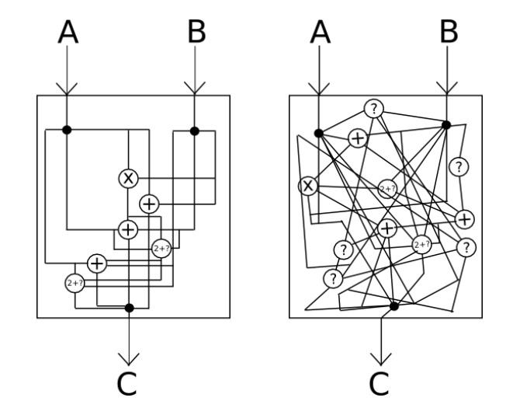
隐私保护-混淆
等价命题<=>比特币 coinJoin
51% 信任 OR
ETH 的零知识证明来保护隐私性
区块链知道input 和output
但是不知道合约内容。
匿名货币 zcash

Slide 4
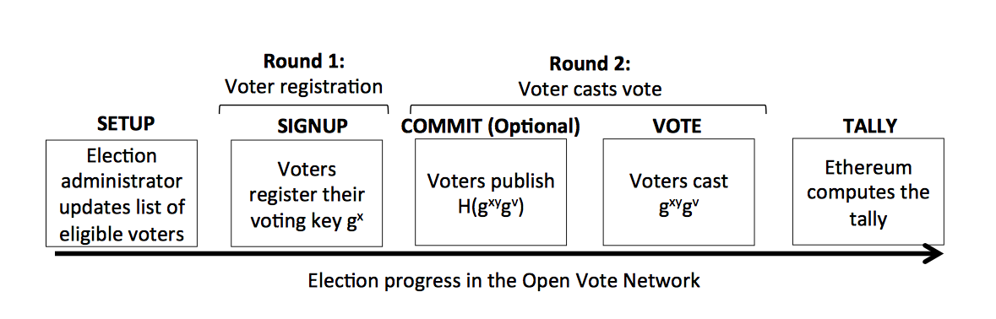
匿名投票的解决方案
Round1 和Round 2 都使用了零知识证明技术来进行验证
这样可以最大程度的保护投票者隐私

Slide 5
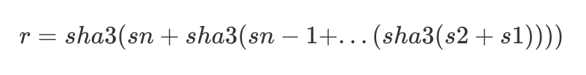
随机数生成
Randao 项目：
获取sha3(s)-> 获取s->生成随机数 -> 分配利益
比如
1.随机数生成交给参与者
2.设置窗口期，避免矿工拒绝

Slide 6
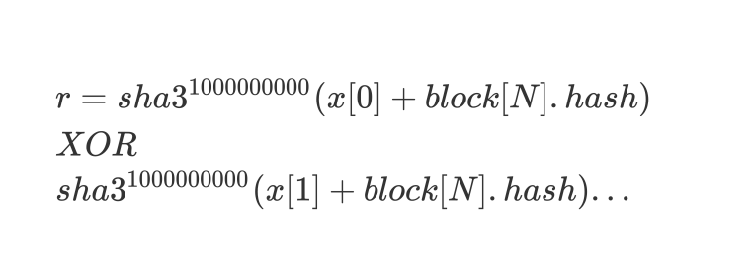
随机数生成
Randao++
使用 sequential PoW， 不再依赖“获取s”
N=锁定的block 数量 = 窗口期

Slide 7
其他方案
Bitcoin Beacon
引入Bitcoin 作为信息源
所有人可验证
对抗恶意矿工

Slide 8
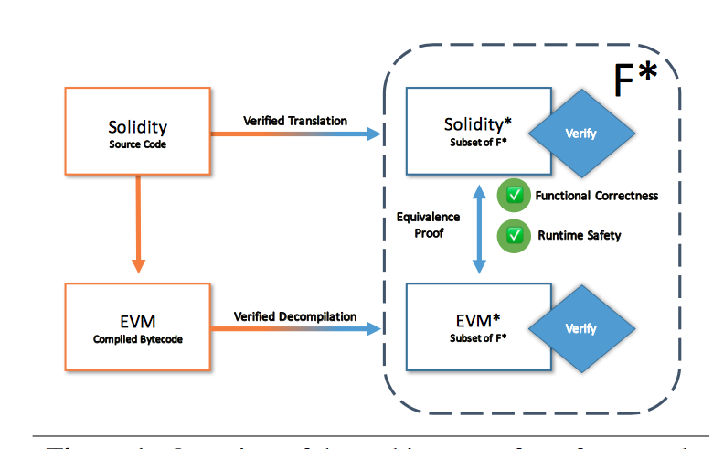
形式化验证
单元测试 不够完美
形式化验证数学上证明没有
Bug
仍在进行中

Slide 9
安全相关的开发工具
Oyente： 开发中，可以检测部分已知的安全问题
时间戳依赖，随机数生成等
Zeppelin：测试生成 安全的solidity 代码，已经和Golem，Aragon 等项目合作，可以配合truffle 使用。
SolCover：覆盖测试。（强于单元测试，弱于形式化验证）
Solgraph：可视化函数调用。高亮风险代码
Solint：一致性

Slide 10
我们讲了什么
ETH 基础知识+合约相关
Serpent语言作为工具，
Solidity 语言写代码，手工部署，测试，编译
Solidity+ truffle 框架，脚手架。

Slide 11
没有讲的内容
密码学
如何hash
签名算法，动机，实践
如何生成随机数 。。
代码上：
Geth 的完整使用。
Solidity的类型详解 比如 map
Js 语言怎么做测试

Slide 12
货币学
通缩货币，通胀货币
密码学货币的属性
加密货币的经济体系
参与者
参与者的贡献
PoW => PoS && 博弈论
ETH 的历史和进化
其他
Btc 的微支付通道
Btc 的闪电网络
统计套利，配对交易

Slide 13
Q & A

